Slide 1
Curso Direito à Memória e à Verdade
Módulo II Unidade III Aula 22 - Distensão e Abertura
Objetivo da aula
Apresentar como o processo de descompressão política deu início ao processo de transição política brasileira.

Slide 2

Curso Direito à Memória e à Verdade
Módulo II Unidade III Aula 22 - Distensão e Abertura
O Presidente Geisel pretendia liberalizar o regime autoritário que herdara. Mas se defrontava com uma grande barreira:
Como passar gradualmente do autoritarismo absoluto (expresso em documentos como o AI-5 e a Lei de Segurança Nacional) para um sistema mais aberto?
Presidente Geisel

Slide 3
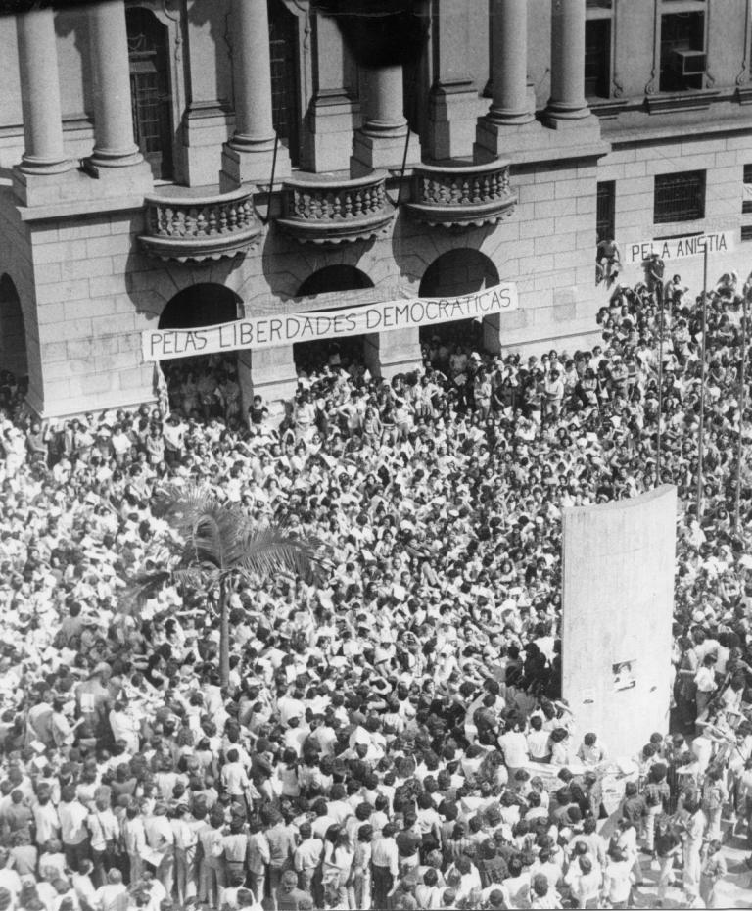
Curso Direito à Memória e à Verdade
Módulo II Unidade III Aula 22 - Distensão e Abertura
A principal expectativa da elite em relação ao novo governo centrava-se na esperança de que Geisel controlasse o aparato de repressão, especialmente os torturadores.
Emissários da Conferência Nacional dos Bispos do Brasil - CNBB reuniram-se com o general Golbery (Chefe da Casa Civil), que demonstrou sincera receptividade, embora falando em caráter não oficial.
O otimismo aumentou quando Geisel prometeu “sinceros esforços para o gradual, mas seguro, aperfeiçoamento democrático”, embora também tenha apropriadamente advertido que a “segurança” era indispensável para assegurar o desenvolvimento.

Slide 4
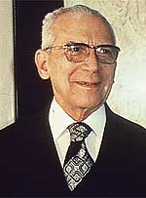
Curso Direito à Memória e à Verdade
Módulo II Unidade III Aula 22 - Distensão e Abertura
Os primeiros seis meses do governo Geisel foram de contínuas manobras encenadas por autoridades governamentais e críticos civis em torno de uma possível redemocratização.
Era claro desde o início que a meta de liberalização de Geisel-Golbery os levaria a um confronto com os torturadores e o SNI. Dos observadores que percebiam a iminente batalha, poucos eram os que achavam que Geisel e Golbery teriam alguma chance.
General Golbery

Slide 5
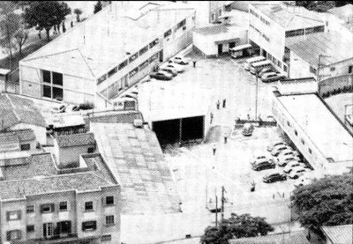
Curso Direito à Memória e à Verdade
Módulo II Unidade III Aula 22 - Distensão e Abertura
Um aspecto dessa luta impressionou as forças de Geisel: a hierarquia militar fora muitas vezes desrespeitada, já que as forças de segurança (DOI-CODI) podiam rotineiramente ignorar a cadeia de comando.
DOI-CODI
Geisel e os castelistas viam esta “subversão da hierarquia militar” como altamente perigosa e dela fizeram o alvo principal de sua ofensiva contra os torturadores.

Slide 6
Curso Direito à Memória e à Verdade
Módulo II Unidade III Aula 22 - Distensão e Abertura
A elite, em sua maioria, queria dar ao presidente o benefício da dúvida, ou seja, acreditar que a redemocratização podia acontecer.
E onde estavam os militares “linha dura”? Eles estavam concordando com Geisel?

Slide 7
Curso Direito à Memória e à Verdade
Módulo II Unidade III Aula 22 - Distensão e Abertura
NÃO!
Nos primeiros meses do governo Geisel, os “linha-dura” deram mostras de que ainda controlavam o aparato de repressão e o estavam usando para enfraquecer os esforços visando à liberalização.
Vamos conhecer quais incidentes vieram de encontro a prometida redemocratização.

Slide 8
Curso Direito à Memória e à Verdade
Módulo II Unidade III Aula 22 - Distensão e Abertura
A linha dura achava-se em franca atividade em muitos lugares.
O comando do Quarto Exército, em Recife, prendeu Carlos Garcia, respeitado jornalista que chefiava a sucursal de O Estado de S. Paulo na capital pernambucana. Após ser submetido a interrogatório e tortura, Garcia foi libertado.
O incidente pareceu bem escolhido para dar ao governo Geisel, recém-iniciado, a pior publicidade possível.

Slide 9

Curso Direito à Memória e à Verdade
Módulo II Unidade III Aula 22 - Distensão e Abertura
O ilustre advogado de São Paulo, Washington Rocha Cantral, foi preso e torturado. Ao ser libertado, processou o CODI por detenção ilegal e maus-tratos, e a Ordem dos Advogados protestou veementemente contra “as torturas físicas e morais” sofridas por seu colega.
Este fato mostrava pouca mudança no comportamento do governo em comparação com a era de Médici. Mas a circunstância do Exército ser processado e de a Ordem dos Advogados havê-lo apoiado mostrava o quanto mudara a disposição de ânimo público.

Slide 10
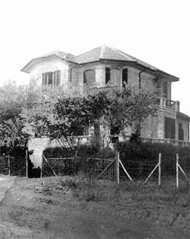
Curso Direito à Memória e à Verdade
Módulo II Unidade III Aula 22 - Distensão e Abertura
Houve um ataque ao Centro Brasileiro de Análise e Planejamento – CEBRAP. Dois pesquisadores foram presos e um deles muito torturado.
As forças de segurança escolheram um alvo internacionalmente visível, prejudicando gravemente a imagem do governo no exterior.
O que tornava esses fatos entristecedores era que colidiam com a esperança que a equipe de Geisel suscitara.
CEBRAP

Slide 11
Curso Direito à Memória e à Verdade
Módulo II Unidade III Aula 22 - Distensão e Abertura
A Ordem dos Advogados do Brasil expressou preocupação com o descaso do governo, que não apurava o paradeiro de pessoas que se acreditavam terem sido presas pelas forças de segurança.
Mesmo durante a repressão de Médici sabia-se que a maioria dos detidos estaria em alguma dependência da polícia ou em quartéis.
Esta localização permitia que os grupos de defesa dos direitos humanos no Brasil e no exterior seguissem o rasto dos presos e tentassem intervir em seu favor.

Slide 12
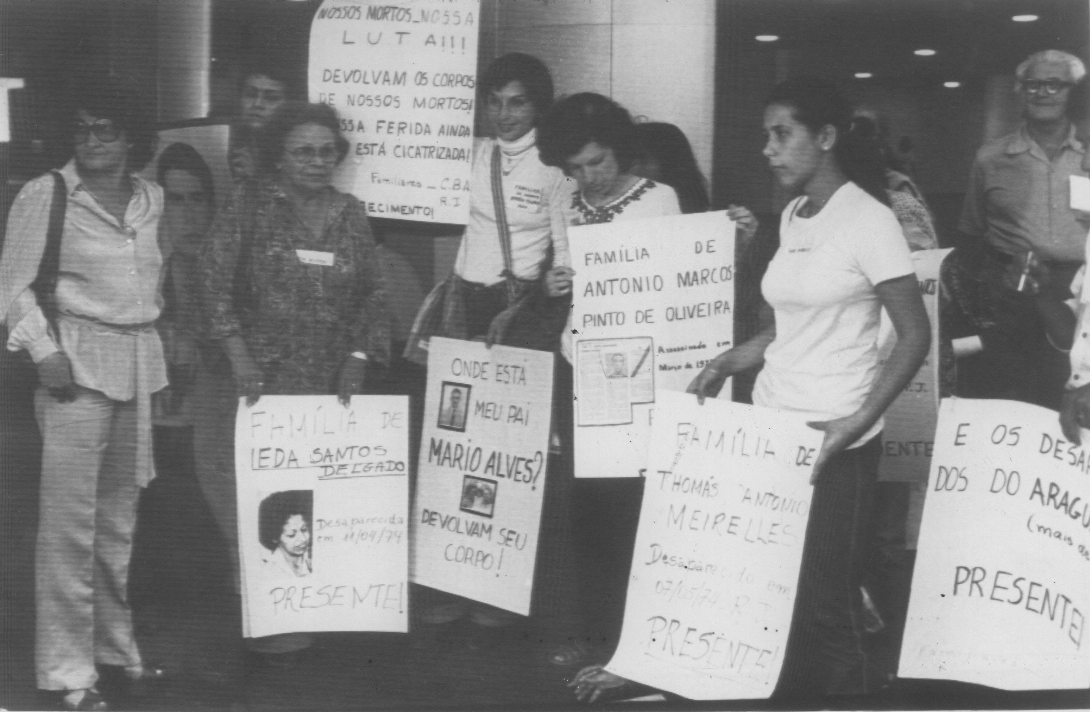
Curso Direito à Memória e à Verdade
Módulo II Unidade III Aula 22 - Distensão e Abertura
As forças de segurança alegavam desconhecer os “desaparecidos”, frustrando assim a abertura de inquérito.
O Cardeal Arns chefiou uma delegação que apresentou ao general Golbery uma lista de 22 “pessoas desaparecidas”, com farta documentação fornecida por aqueles que as tinham desaparecido a partir da posse de Geisel.

Slide 13
Curso Direito à Memória e à Verdade
Módulo II Unidade III Aula 22 - Distensão e Abertura
Novas evidências de que a liberalização estava longe de ser realidade surgiram.
Prisão e tortura em Recife de um ex-missionário metodista americano que se instalara no Brasil como correspondente do Time e da Associated Press.
A princípio, o comando do Quarto Exército negou que estivesse detendo Morris. Logo depois, para vexame do governo, o Quarto Exército admitiu estar de posse de Morris. O episódio deixou claro também que as forças de segurança haviam escolhido uma vítima, um americano, cuja detenção criaria sério embaraço para o governo Geisel.

Slide 14
Curso Direito à Memória e à Verdade
Módulo II Unidade III Aula 22 - Distensão e Abertura
Cassação do mandato e privação dos direitos políticos de Francisco Pinto, deputado pelo MDB baiano. Ele denunciou o presidente Pinochet do Chile como “fascista” e “opressor do povo chileno”. “Os linhas-duras” ficaram revoltados que um oficial de um Exército amigo e um líder anticomunista pudesse ser tão maltratado por um parlamentar brasileiro.
O fato de o delito do deputado ter sido enquadrado na Lei de Segurança Nacional e não no AI-5 foi interpretado como uma distinção que encorajava os otimistas, os quais esperavam que Geisel deixasse esse instrumento.

Slide 15
Curso Direito à Memória e à Verdade
Módulo II Unidade III Aula 22 - Distensão e Abertura
O Presidente logo depois reiterou seu compromisso com a liberalização, embora advertindo a oposição para não manipular a opinião pública a fim de pressionar o governo. Tais opressões, lembrou Geisel:
“servirão, apenas, para provocar contrapressões de igual ou maior intensidade, invertendo-se o processo da lenta, gradativa e segura distensão, tal como se requer, para chegar-se a um clima de crescente polarização e radicalização intransigente, com apelo à irracionalidade emocional e à violência destruidora. E isso, eu lhes asseguro, o governo não permitirá”.

Slide 16
Curso Direito à Memória e à Verdade
Módulo II Unidade III Aula 22 - Distensão e Abertura
Chegamos ao final desta aula.
Guarde na memória!
Devido às propostas de distensão de Geisel, a população, principalmente a elite, vê a possibilidade do abrandamento da repressão e dos instrumentos de tortura.
No entanto, na prática, isso não se verifica, pois os “linha-dura”, detentores de um enorme poder sobre qualquer pessoa a partir de 1968 e temerosos por perdê-lo, aproveitam a omissão do governo em relação aos casos de repressão, e praticam-na com pessoas conhecidas, para a frustração de Geisel e a imagem de seu governo.

